Slide 1

Vireyttä seniorivuosiin: ikääntyneiden ruokasuositus 2020
Lähteet:
Vireyttä seniorivuosiin suosituksen voi lukea verkossa tästä linkistä
Ravitsemushoitosuosituksen voit lukea tästä linkistä

Slide 2

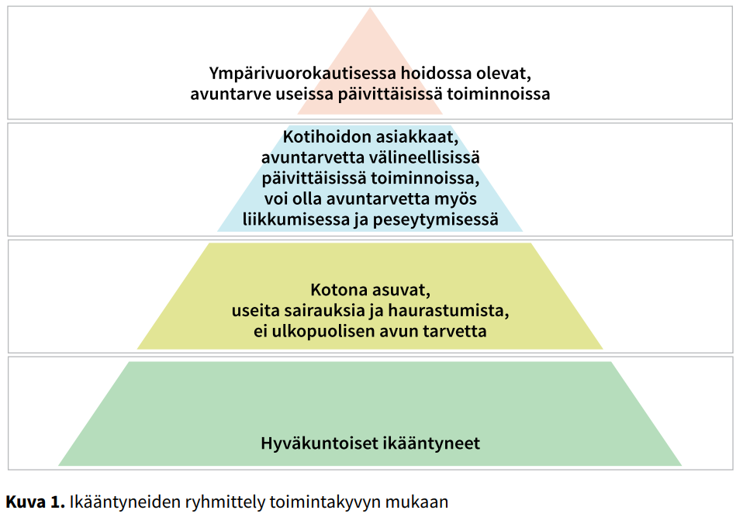
Ikääntyneiden toimintakyky vaihtelee, osa tarvitsee enemmän apua
Ikääntyneiden toimintakyky vaihtelee, osa tarvitsee enemmän apua.
Kun ikää tulee lisää ja toimintakyky heikkenee, kotona asuminen ja päivittäisistä toiminnoista selviytyminen vaikeutuvat:
Esimerkiksi ruoan valmistaminen
Erilaiset sairaudet vaikuttavat ikääntyneen ravitsemukseen.
Jos toimintakyky on huono ikääntynyt tarvitsee enemmän apua ruokaostosten tekemisessä, ruoan valmistamisessa ja ruokailussa.
Kuva: Vireyttä seniorivuosiin – ikääntyneiden ruokasuositus VRN ja THL 2020

Slide 3
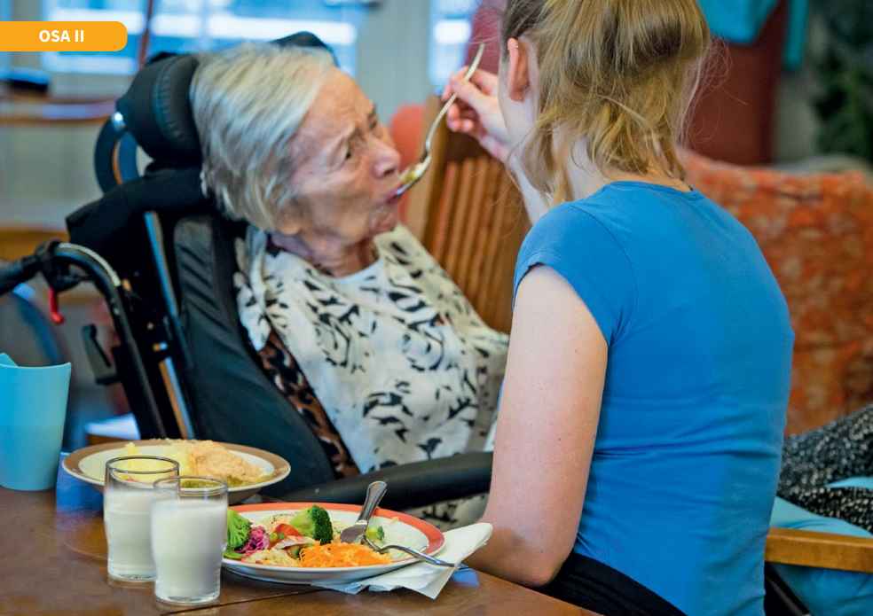
Jos toimintakyky on huono ikääntynyt tarvitsee enemmän apua ruokailussa.
Sairaudet voivat lisätä ongelmia puremisessa ja nielemisessä.
Ruokailun apuvälineet voivat olla hyvä apu ruokailussa.
Kuva: Vireyttä seniorivuosiin – ikääntyneiden ruokasuositus VRN ja THL 2020

Slide 4
Aliravitsemusriski on suuri ongelma kotihoidon asiakkailla
Itä-Suomen yliopiston NutOrMed –tutkimus (Nutrition, Oral health and Medication):
75 vuotta täyttäneistä kotihoidon asiakkaista lähes yhdeksän kymmenestä (86 prosenttia) on aliravitsemusriskissä tai aliravittuja.
Suurin riski huonoon ravitsemukseen oli henkilöillä, joilla oli käytössään monta lääkettä, alentunut kognitio ( = tietoisuus) tai masennusoireita.
Kotihoidon asiakkaat ovat aiempaa huonokuntoisempia. Sen vuoksi aliravitsemus ja sen riski on yhtä yleistä kotihoidossa kuin laitoshoidossa.
Kotihoidon iäkkäiden asiakkaiden ravitsemukseen ei ole kiinnitetty tarpeeksi huomiota.
Tiedämme, että
    huono ravitsemustila altistaa suuremmalle riskille joutua sairaalahoitoon
    hidastaa tai estää sairauksista toipumista
    pidentää sairaalahoitojaksoja.

Slide 5
Huonon ravitsemustilan seurauksia
Sairastuu helpommin
Vastustuskyky heikkenee
Tulehdukset lisääntyvät
Lihaskato kiihtyy, väsymys
Toimintakyky heikkenee
Kehon hallinta heikkenee → kaatuminen ja murtumat
Hengityslihakset heikkenevät → vaikea hengittää ja yskiä
Lämmönsäätely heikkenee, jolloin palelee helposti
Apatia, depressio ja itsensä laiminlyönti, mielialan lasku
Terveyspalveluiden käyttö lisääntyy

Slide 6
Ravitsemukseen liittyvät fysiologiset muutokset ikääntyessä 1/2
Ihmisessä tapahtuu muutoksia, kun hän ikääntyy.
Osa muutoksista on luonnollisia ja osa johtuu sairauksista.
  Kehon koostumus muuttuu
      Lihaksen määrä vähenee ja rasvan määrä lisääntyy
  Perusaineenvaihdunta pienenee
  Elimistön nestemäärä pienenee
  Janontunne heikkenee
      Elimistö kuivuu helposti
  Elimistön toiminnat hidastuvat
  Ruokahalua säätelevä järjestelmä heikkenee
      Nälän ja janon tunne vähenee
  Maku- ja hajuaisti heikkenevät
      Ruoka maistuu huonosti

Slide 7
Ravitsemukseen liittyvät fysiologiset muutokset ikääntyessä 2/2
  Suun limakalvo ohenee, syljen eritys vähenee.
      Suun tulehdukset lisääntyvät → kipeä suu
      Hammasproteesi- ja purentaongelmat
  Mahalaukun tyhjeneminen hidastuu.
      Kylläisyyden tunne säilyy pitkään
  Ruoansulatusentsyymien eritys vähenee.
      Ravintoaineiden imeytyminen heikkenee
  Suoliston limakalvon pinta-ala pienenee.
      Ravintoaineiden imeytyminen heikkenee
  Paksusuolen toiminta hidastuu.
      Ummetus
Energian tarve yleensä pienenee.
Ravintoaineiden tarve ei pienene.

Slide 8
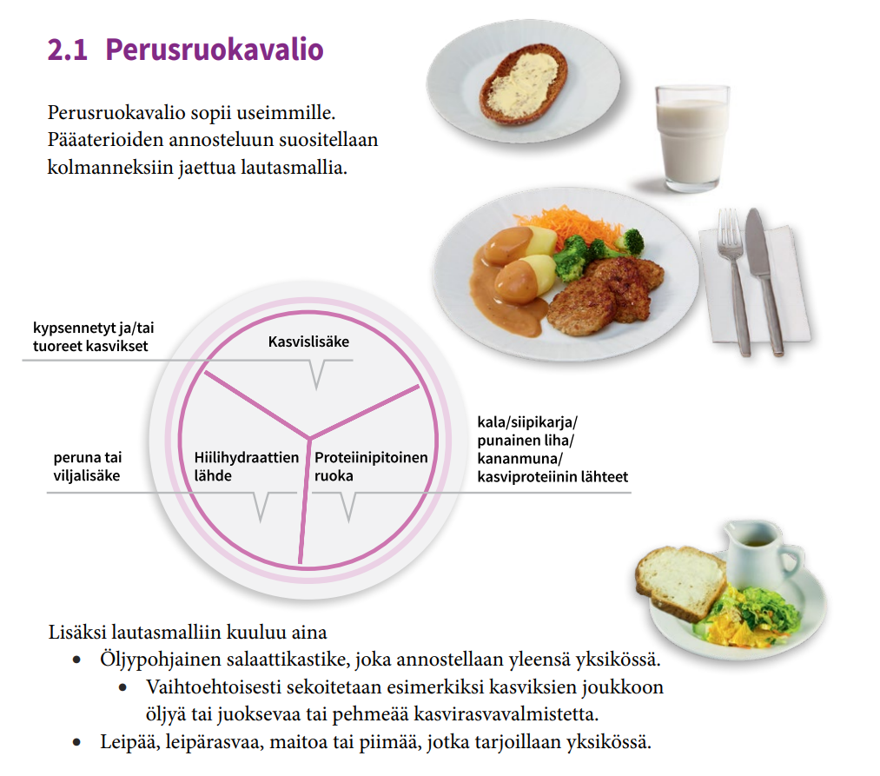
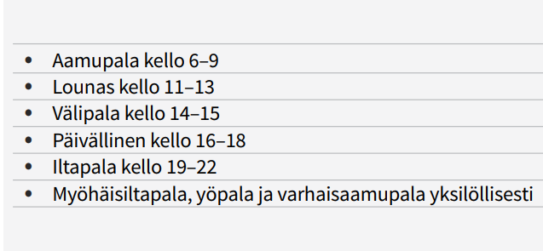
Ateria-ajat ja aterioiden kokoaminen
Pääaterioilla 1/3 jaettu lautasmalli
Yöpaasto enintään 11 tuntia
Tarvittaessa myöhäisiltapala tai yöpala
  Esimerkiksi vajaaravituille ja asiakkaille, joiden paino laskee
Kuvat: Vireyttä seniorivuosiin – ikääntyneiden ruokasuositus VRN ja THL 2020

Slide 9
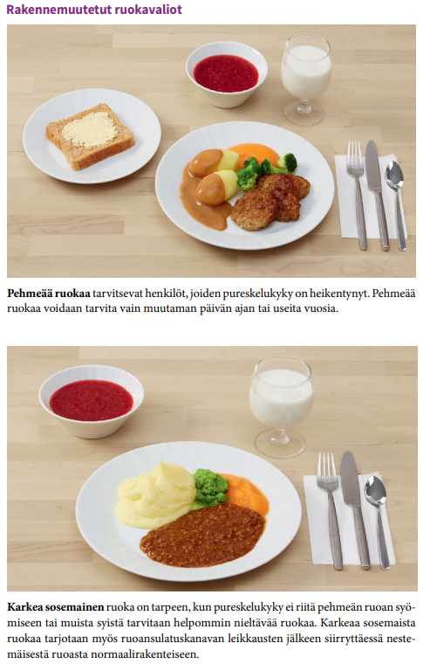
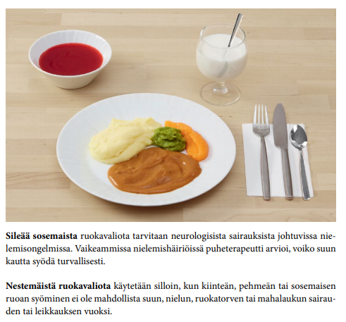
Rakennemuutetut ruokavaliot, jos ikääntyneen on vaikea purra tai niellä
Pehmeä ruoka, jos on huonot hampaat
Kuvat: Vireyttä seniorivuosiin – ikääntyneiden ruokasuositus VRN ja THL 2020
Sileä sose, jos on vaikea niellä esimerkiksi neurologiset sairaudet
Karkea sose, jos on huonot hampaat tai vaikea niellä

Slide 10
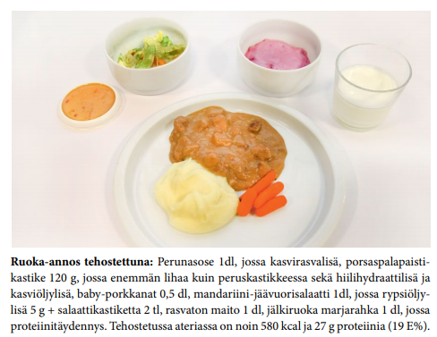
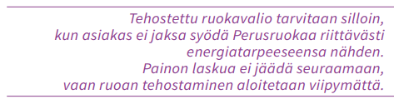
Tehostettu ruokavalio ruoka = rikastettu ruokavalio
Huomioi erityisesti
  Riittävä proteiinisaanti ja proteiininlähteet.
  Riittävä energian saanti.
  Rasvan laatu = pehmeän rasvan lähteiden suosiminen → ovat tärkeitä toimintakyvyn ylläpitämiseksi
Kuva: Vireyttä seniorivuosiin – ikääntyneiden ruokasuositus VRN ja THL 2020

Slide 11
Ikääntyneiden energian tarve
Ikääntyneen pitää saada energiaa kulutustaan vastaavasti.
Ikääntyneen energiantarve on hyvin yksilöllinen, siihen vaikuttavat mm. fyysinen aktiivisuus ja sairaudet.
Jos paino pysyy samana, silloin energiantarve ja -kulutus ovat tasapainossa.
Energian ja ravintoaineiden saanti jää helposti vähäiseksi, jos ikääntyneen ruokahalu on huono ja hän syö vain vähän.

Slide 12
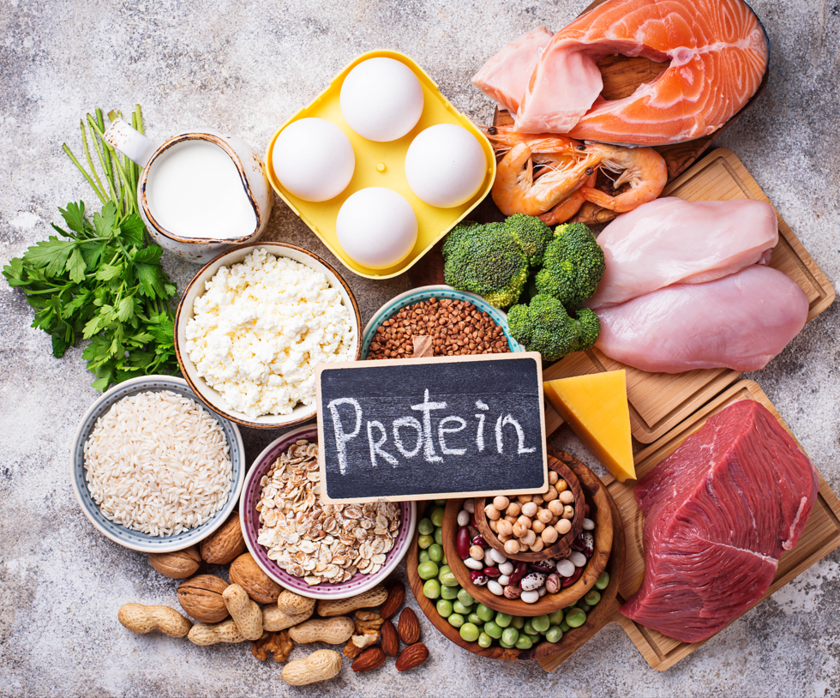
Ikääntyneiden ravintoaineiden tarve, proteiini 1/2
Proteiinin saantisuositus yli 65-vuotiailla on 1,2–1,4 grammaa/painokilo/vuorokaudessa.
Proteiinin saantisuositus lasketaan nykyisestä painosta.
  Kun toimintakyky heikentyy ja sairauksia tulee enemmän, ikääntynyt saa usein liian vähän proteiinia.
  Yli 75-vuotiaista pitkäaikaissairaista jopa 75 prosenttia saa liian vähän proteiinia.
Kuva: Envato Elements

Slide 13
Esimerkki päivän aterioista, joista saat noin 90 g proteiinia
 |  | Proteiini 93 g
Aamupala | Kaurapuuro 2 dl, ruisleipä 1 viipale, keittokinkku 1 viipale, raejuusto 2 rkl | 20 g
Lounas | Makaronilaatikko 250 g, piimä 2 dl, sekaleipä 1 viipale | 27 g
Välipala | Kahvi, marjapiirakka | 4 g
Päivällinen | Lohikeitto 2 dl, ruisleipä 1 viipale, juusto 1 viipale, maito 2 dl | 24 g
Iltapala | Marjaviili 2 dl, ruisleipä 1 viipale, keittokinkku 2 viipaletta, kananmuna 1 kpl | 18 g
kg | 1.1 g/kg | 1.2 g/kg | 1.4 g/kg | 2 g/kg
55 | 60 | 66 | 77 | 110
65 | 71 | 78 | 91 | 130
75 | 82 | 90 | 105 | 150

Slide 14

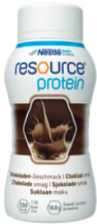
Ikääntyneiden ravintoaineiden tarve, proteiini 2/2
Proteiinin puute: voimattomuus, tulehdusherkkyys lisääntyy ja haavojen paraneminen hidastuu.
Proteiinin lisäksi ikääntyneen täytyy saada riittävästi energiaa.
Jos energiansaanti on liian pieni, ruoan proteiini käytetään elimistössä energianlähteenä. Silloin se ei auta haavan tai vamman paranemista.
Akuutissa sairaustilanteessa proteiinin tarve on suurempi
1,5grammaa/painokilo/vuorokaudessa
Esim. luunmurtuma, leikkauksesta toipuminen, infektiot jne.
Ruokahalu on silloin usein huono.
Runsaasti proteiinia sisältävää täydennysravintovalmistetta on hyvä syödä.
Kuva: Fresenius-Kabi
Kuva: Nestle Healthscience

Slide 15
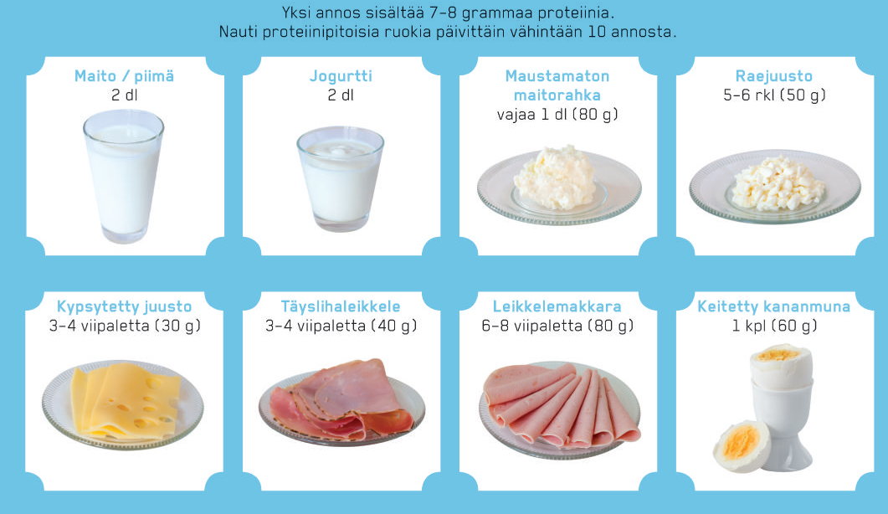
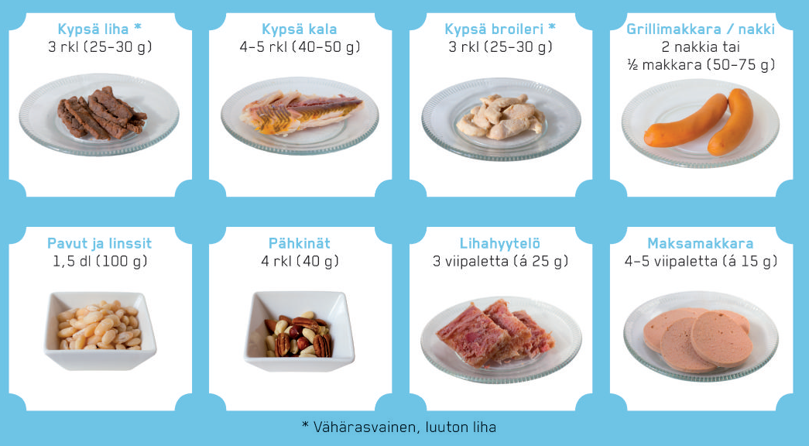
Lähde: Maito ja terveys ry
Proteiininsaantiin vaikuttaa ruokajuoma.
Proteiinin saantia voi parantaa:
  Rahka, raejuusto, sulatejuusto, maitojauhe, kananmuna.
  Puurot keitetään maitoon, lihan määrää lisätään ruoassa.
  Täydennysravintovalmiste, urheilijan proteiinijuoma
Maitopohjainen jälkiruoka, esim. pannukakku, rahka, Skyr, leipäjuusto, uunijuusto, vanukas, maitokiisseli.
kg | 1.1 g/kg | 1.2 g/kg | 1.4 g/kg | 2 g/kg
55 | 60 | 66 | 77 | 110
65 | 71 | 78 | 91 | 130
75 | 82 | 90 | 105 | 150

Slide 16
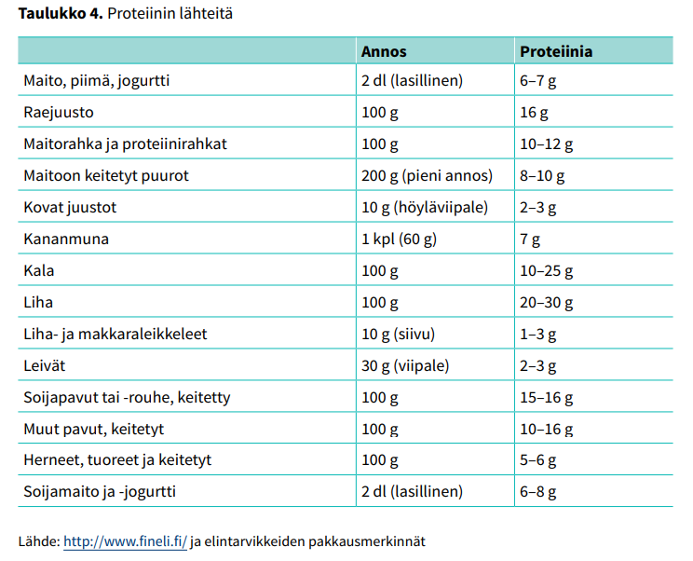
Taulukko: Vireyttä seniorivuosiin – ikääntyneiden ruokasuositus VRN ja THL 2020

Slide 17
Ruokajuomat proteiinin lähteenä
Juoma 2 dl | Kcal | Proteiini g | HH g | Rasva g | Muuta
Täysmehu | 90 | 0 | 20 | 0
Rasvaton maito | 66 | 6,6 | 10 | 0
Kevytmaito | 92 | 6,4 | 10 | 3
Täysmaito | 128 | 6,4 | 10 | 7
Soijajuoma | 80 | 6-7 | 2-5 | n. 4
Riisijuoma | 94 | 0 | 18 | 2
Kaurajuoma | 100 | 1 | 18 | 3
Mantelijuoma | 48 | 1 | 6 | 2
Hasselpähkinäjuoma | 48 | 0,6 | 6 | 3
Kookospähkinäjuoma | 40 | 0,2 | 4 | 2 | Ca 240 mg

Slide 18
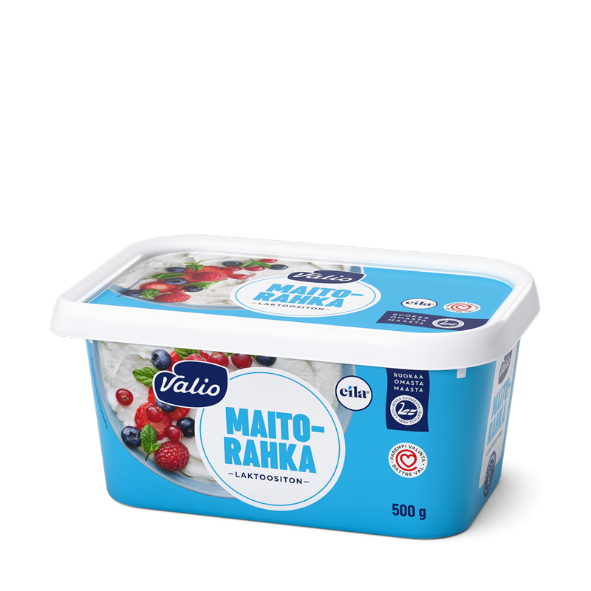
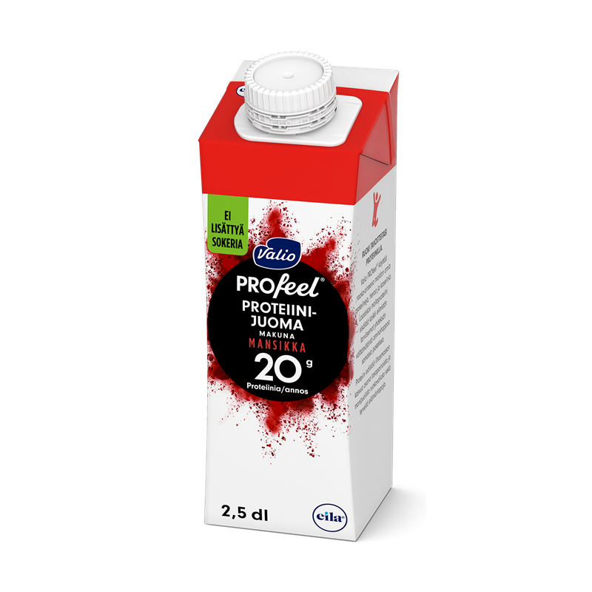
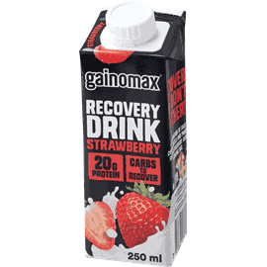
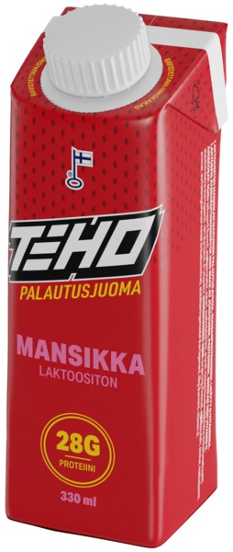
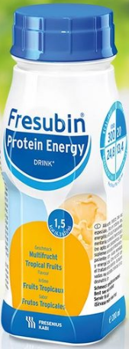
Ruokakaupan proteiinijuomat
/100g | Profeel proteiini-juoma | Gainomax Recovery drink | Teho palautus-juoma | Fresubin protein energy drink | Maitorahka
Energia kcal | 59 | 100 | 76 | 150 | 61
Prot g | 8 | 7,9 | 8,5 | 10 | 11
HH g | 8 | 16 | 8,8 | 14 | 3,3
Rasva g | 1 | 0,5 | 0,6 | 7 | 0,1
Koko 250-330 ml
Proteiinia noin 17-28 g/purkki
Laktoosipitoisuus vaihtelee
Hinta noin 1,40 – 4 €/purkki
Kuva: Valio
Kuva: Valio
Kuva: Gainomax
Kuva: Olvi
Kuva: Fresenius Kabi

Slide 19
Täydennysravintovalmisteet
Valmiste | Kcal | Prot | Rasva | HH | C-vit | A-vit | Rauta | Sinkki
Cubitan (haavapotilaille) | 256 | 20 | 7 | 28 | 250 | 238 | 6 | 9
Fresubin Protein energy Drink 200 ml | 300 | 20 | 13 | 24 | 38 | 300 | 5 | 4
Nutridrink Conmpact Protein 125 ml | 300 | 20 | 12 | 31 | 38 | 325 | 2,4 | 3
Nutridrink Protein 200 ml | 300 | 20 | 10 | 33 | 33 | 232 | 3,1 | 3,6
Resource Protein 200 ml | 250 | 19 | 7 | 28 | 26 | 240 | 3 | 2,6
Resource 2.0 200 ml | 400 | 18 | 17 | 43 | 34 | 330 | 3 | 3,4
Nutridrink 200 ml | 300 | 12 | 12 | 37 | 30 | 246 | 4,8 | 3,6
Nutridrink Juicestyle 200 ml | 300 | 7,8 | 0 | 67 | 38 | 376 | 6 | 4,6

Slide 20
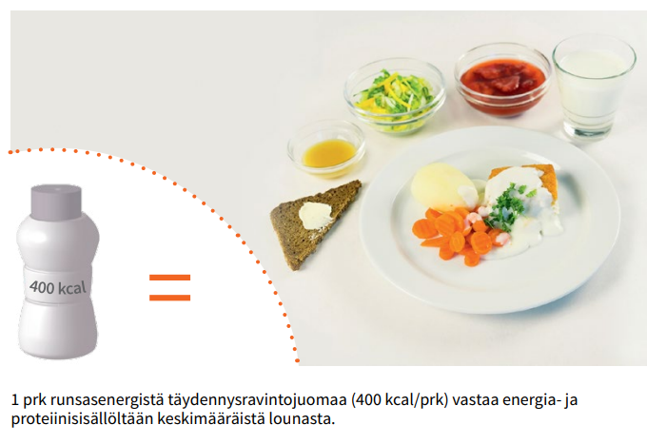
Täydennysravintovalmisteet
Täydennysravintovalmisteet sisältävät runsaasti energiaa ja proteiinia.
Lisäksi valmisteissa on myös vitamiineja ja kivennäisaineita.
Kuva: Vireyttä seniorivuosiin – ikääntyneiden ruokasuositus VRN ja THL 2020

Slide 21
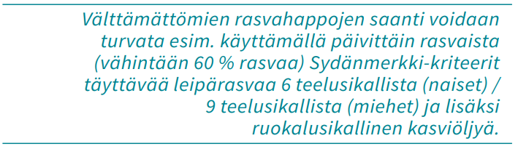
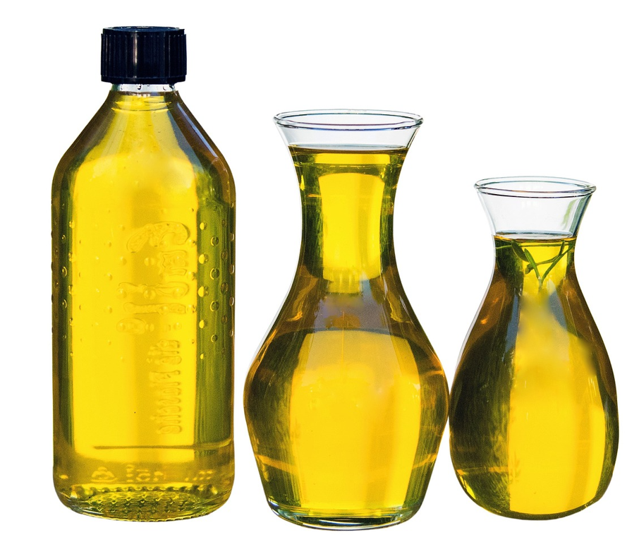
Ikääntyneiden ravintoaineiden tarve, rasvat
On tärkeää että, ravinnossa on riittävästi pehmeää rasvaa:
  vaikuttaa suotuisasti mm. seerumin kolesteroli- ja triglyseridipitoisuuksiin ja glukoosiaineenvaihduntaan.
  hillitsee matala-asteista tulehdusta.
  on yhteydessä luuston kuntoon ja lihasmassan säilymiseen ikääntyneillä.
  Pehmeä rasva vaikuttaa kognition säilyttämisessä, tyypin 2 diabeteksen ehkäisyssä ja hoidossa, kohonneen verenpaineen hoidossa sekä sepelvaltimotaudin ehkäisyssä ja etenemisen hidastamisessa.
  Suomessa tehdyn tutkimuksen mukaan yli 75-vuotiaista pitkäaikaissairaista ja heidän omaishoitajistaan jopa 85 % sai suosituksia vähemmän monityydyttymättömiä rasvahappoja.
Kuva: Pixabay

Slide 22
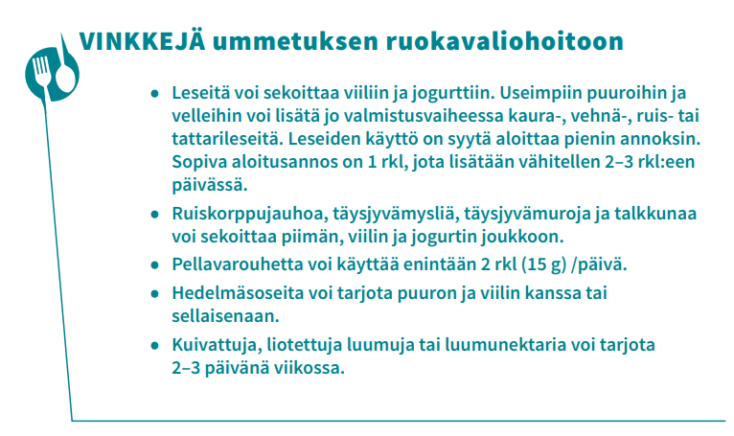
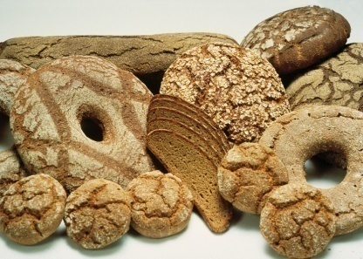
Ikääntyneiden ravintoaineiden tarve, hiilihydraatit
On tärkeää, että hiilihydraatteja saadaan kuitupitoisista tuotteista
  Suositeltavia ovat täysjyväviljatuotteet, kasvikset, marjat ja hedelmät.
  Ne sisältävät kuidun lisäksi myös vitamiineja, kivennäisaineita ja muita suojaravintoaineita.
Kuva: Vireyttä seniorivuosiin – ikääntyneiden ruokasuositus VRN ja THL 2020
Kuva: Leipätiedotus ry

Slide 23
Ikääntyneiden nesteen tarve
Nesteen tarve on 30-35 millilitraa /kilolle
Nestevajaus on ikääntyneille huono asia
  kehossa on vähemmän vettä
  janon tunne voi olla heikko
  monet iäkkäät syövät vähän, jolloin he saavat liian vähän nestettä
Nesteitä on hyvä juoda 1–1,5 litraa (5–8 juomalasia) päivässä ruoassa olevan nesteen lisäksi
Ikääntyneen kuivumisen oireita ovat:
  jano, kuiva suu
  vähentynyt virtsaamistarve ja virtsan tummempi väri
  päänsärky, väsymys, toimintakyvyn lasku, kehon lämpötilan nousu, ummetus, sekavuus, huimaus ja kaatuilu
Nestevajausta ja kuivumista aiheuttavat:
  kuume, ripuli ja oksentelu; kuivuminen voi tapahtua hyvin nopeasti
  nestettä poistavat lääkkeet
  hyvin lämmin ilma
  sairaus ja hauraus
  muistisairas ikääntynyt ei muista juoda riittävästi
Tietyt sairaudet → nesteen saannin rajoittaminen:
  sydämen vajaatoiminta
  vaikea munuaisten vajaatoiminta

Slide 24
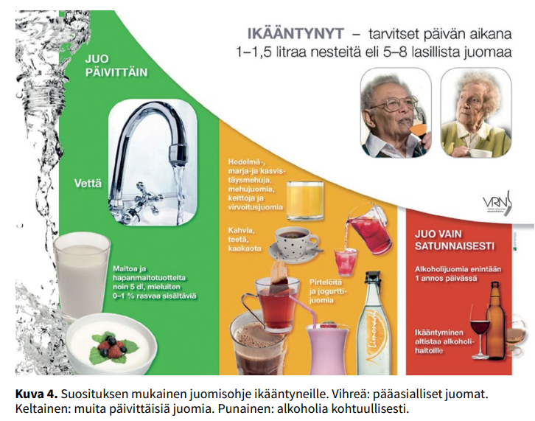
Kuva: Vireyttä seniorivuosiin – ikääntyneiden ruokasuositus VRN ja THL 2020

Slide 25
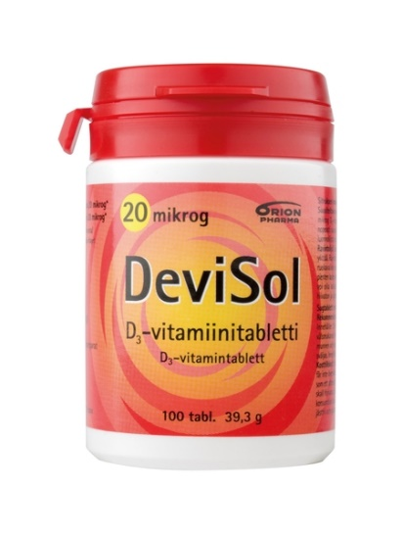
D-vitamiini
D-vitamiinia yli 60 vuotiaille 10 µg (mikrogrammaa)/vuorokaudessa.
Yli 75 vuotiaille 20 µg (mikrogrammaa)/vuorokaudessa.
Yli 75 vuotiaille D-vitamiinivalmiste 20 µg (mikrogrammaa)/ vuorokaudessa ympäri vuoden.
Pienempi annos (10 μg/vrk) voi riittää, jos käyttää säännöllisesti ja paljon D-vitamiinia sisältäviä maitovalmisteita, rasvalevitteitä ja kalaa.
Kuva: www.orion.fi
  D-vitamiinin lähteitä:
    kala
    vitaminoidut maitovalmisteet ja margariinit
    metsäsienet
  Ikääntyneen elimistön kyky muodostaa D-vitamiinia auringonvalosta on huono.
  Myös sairaudet ja lääkkeet vähentävät D-vitamiinin imeytymistä ja hyväksikäyttöä.
  D-vitamiininpuute kiihdyttää lihaskatoa → lisää kaatumisen ja luumurtuman riskiä.
  D-vitamiinia tarvitaan myös murtumien parantumisvaiheessa.

Slide 26
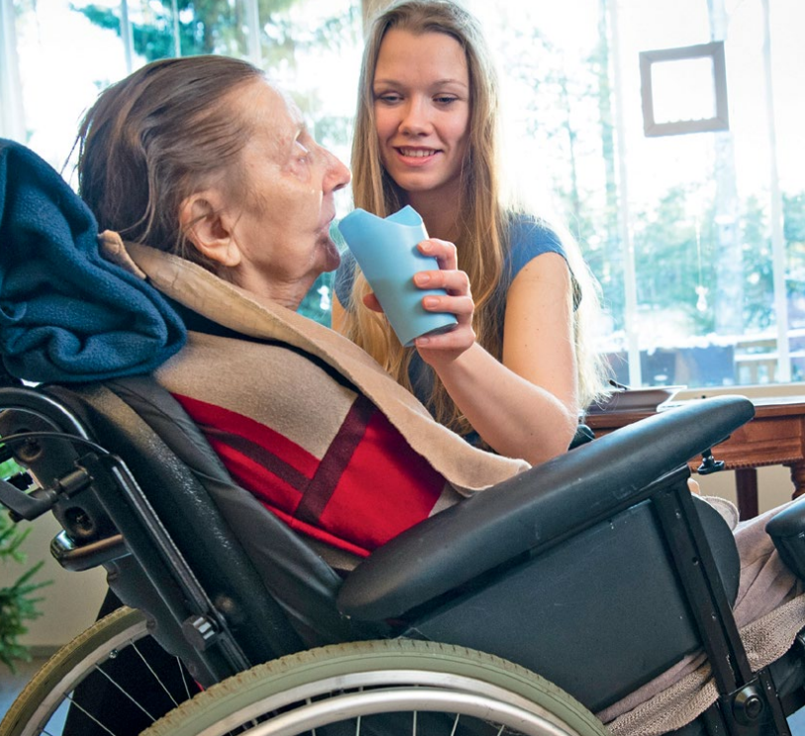
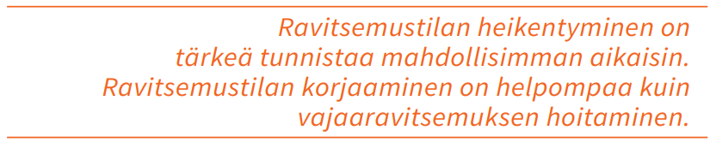
Ravitsemustilan heikentymisen ja vajaaravitsemuksen riskin tunnistaminen
Hyvä ravitsemustila on tärkeä tekijä toimintakyvyn ja elämänlaadun ylläpitämisessä.
Huono ravitsemustila lisää tutkimusten mukaan sairastavuutta ja kuolleisuutta.
Huono ravitsemustila aiheuttaa suuria kustannuksia terveydenhuollolle ja sosiaalihuollolle:
sairastaminen pitkittyy
toipuminen hidastuu
palveluiden tarve lisääntyy
Kuvat: Vireyttä seniorivuosiin – ikääntyneiden ruokasuositus VRN ja THL 2020

Slide 27

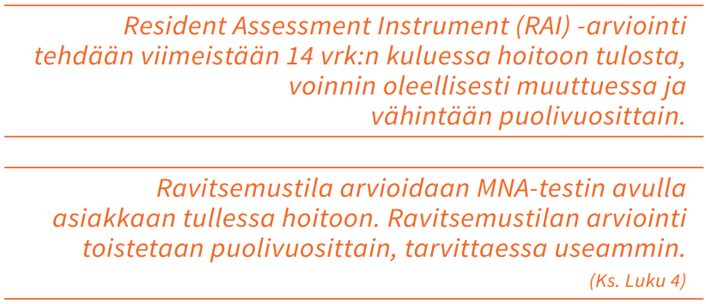
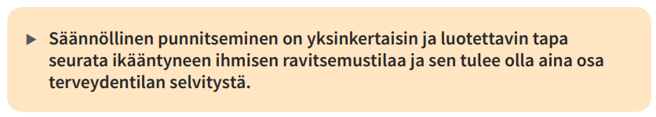
Ravitsemustilan heikentymisenja vajaaravitsemuksen riskin tunnistaminen
Kuvat: Vireyttä seniorivuosiin – ikääntyneiden ruokasuositus VRN ja THL 2020

